Slide 1
IEEE 802.15.4 Study
2020년 01월 23일
Go, Ha-Na
20175301@hallym.ac.kr

Slide 2
Contents
IEEE 802.15.4 Study 진행 사항
  Introduction
    IEEE 802.15.4
    Device Type
    Topology
  IEEE 802.15.4 MAC
Future Work

Slide 3

Introduction
IEEE 802.15.4
  A standard for the MAC and physical layer protocol of wireless networks 무선네트워크의 MAC과 물리 계층을 정의하는 표준
  For the low-rate wireless PAN (LR-WPAN) 저속 무선 개인 통신망을 위함
  For low power consumption and low cost communication network 저전력 소비, 저비용 통신
  대표적으로 ‘ZigBee’ 라 불림
  Uses CSMA-CA medium access mechanism
  Supports star topology and peer-to-peer topology
  두가지 종류의 device types
      FFD (Full-Function Device)
      RFD (Reduced-Function Device)

Slide 4
Introduction
Device Type
  저전력, 저소비 네트워크 구성을 위해 FFD, RFD 두가지로 나뉨
FFD (Full-Function Device) | RFD (Reduced-Function Device)
PAN coordinator, coordinator, device로써 역할 수행 가능 RFD, FFD 모두와 통신 가능 (Routing) | End device로써 역할 수행 가능 Coordinator, Router에 붙어있는 간단한 기능의 제한된 Protocol의 저전력 장치를 지칭 오직 FFD와 통신 가능 (RFD간 X) 메모리가 적게 들고 전력소비가 적어 FFD보다 가격이 저렴

Slide 5
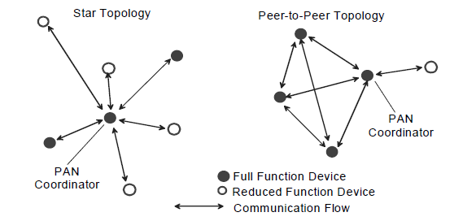
Introduction
Topology (네트워크의 물리적 연결 형태)
  Star topology
    Single central controller (PAN coordinator)와 devices 간 통신
    FFD와 RFD의 접속을 제어
    한 개의 PAN coordinator 존재
  Peer-to-peer topology
    범위 안의 어떤 devices 간에도 통신 가능
    다수의 coordinator 존재

Slide 6
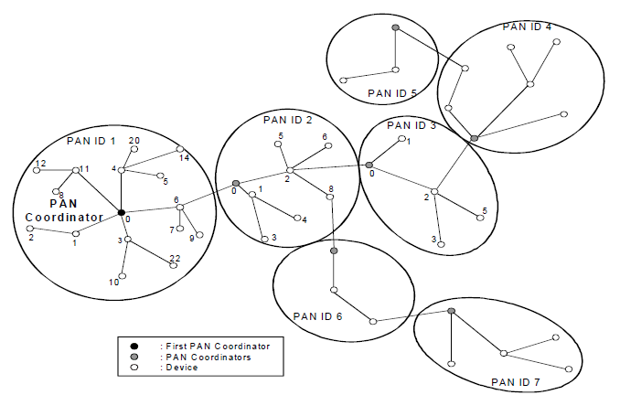
Introduction
Topology
  Cluster tree
    Peer to peer network의 한 종류
    대부분의 Device가 Cluster tree network의 FFD
    RFD는 leaf device 로서 네트워크의 끝 단에서 접속하게 됨

Slide 7
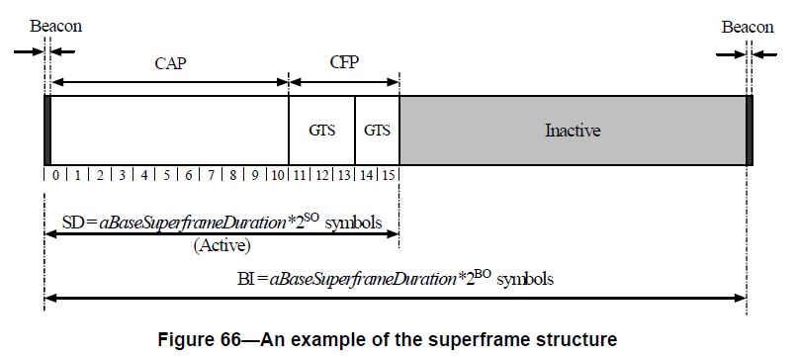
IEEE 802.15.4 MAC
Superframe structure
  Active period
  Inactive period (Coordinator → Low-power mode)
Active period
Inactive period

Slide 8

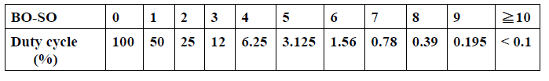
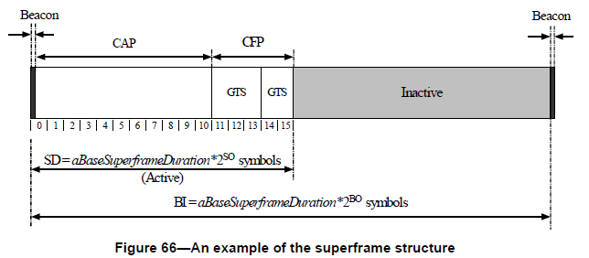

IEEE 802.15.4 MAC
Superframe structure
  Duty Cycle
    전체 구간에서의 Active 구간의 비율을 말함
    $2^{−(BO−SO)}$ =
Active

Slide 9
IEEE 802.15.4 MAC
Superframe structure
  Active period
    Active period는 같은 size의 16개 slot으로 나뉨
    Active period는 3가지 part로 나뉨
      Beacon
      Contention Access period (CAP)
      Contention Free period (CFP)
Active period
Inactive period

Slide 10
IEEE 802.15.4 MAC
Superframe Structure
  Beacon
    각 Superframe의 첫 번째 slot에서 전송됨 (Superframe을 시작할 때 사용)
    네트워크 안의 다른 device와 동기화를 위해 사용
    PAN coordinator가 전송
    네트워크 정보 포함, 프레임 구조 및 보류중인 노드 메시지 알림
    Beacon이 수신되면 device는 Superframe 구조로 동기화하고, 적절한 시점에 device는 slotted CSMA-CA를 사용하여 coordinator로 data frame 전송

Slide 11
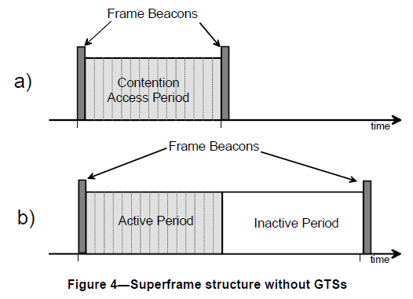
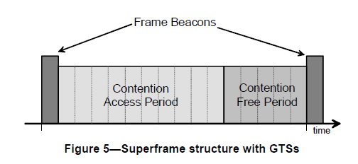
IEEE 802.15.4 MAC
Active period
  CAP (Contention Access Period)
    Beacon 다음으로 시작하며 device가 통신을 원하는 구간 (Device 간의 경쟁 구간)
    Slotted CSMA-CA mechanism으로 동작

Slide 12
IEEE 802.15.4 MAC
Active period
  CFP (Contention Free Period)
    Optional 구간 (CAP의 상황에 따라 GTS 할당이 이루어지지 않을 수도 있음 = Option임)
    Station에게 GTS (guaranteed time slot)를 할당하여 비경쟁적으로 동작
    GTS는 최대 7개까지 할당이 가능하며, 한 개 이상의 slot을 가짐
    GTS (Guaranteed time slots)
      PAN coordinator가 최대 7개의 GTS 할당 가능
      한 개 이상의 slot을 가짐
      CAP의 뒤, active period의 끝에 할당

Slide 13
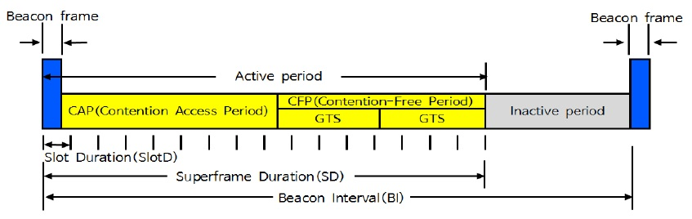
IEEE 802.15.4 MAC
Superframe Structure
PAN coordinator가 전송, 네트워크 정보 포함, 프레임 구조 및 보류중인 노드 메시지 알림
노드들 간의 경쟁구간
GTS 할당을 위해 패킷이 쓰임
CSMA backoff 과정 수행
실제 통신이 이뤄지는 구간
슬롯 할당 후 데이터 송수신이 이뤄짐
low-power mode (sleep)
16개의 Slot
15ms * 2^{SO}
where 0 ≥ SO ≥ 14
15ms * 2^{BO}
where SO ≥ BO ≥ 14

Slide 14
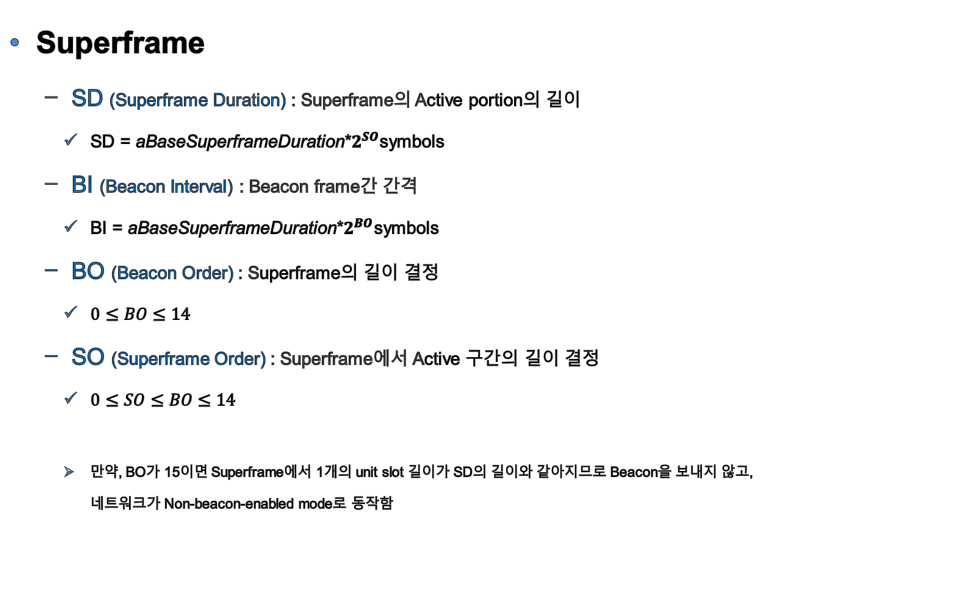
IEEE 802.15.4 MAC
Superframe
  SD (Superframe Duration) : Superframe의 Active portion의 길이
    SD = aBaseSuperframeDuration*$2^{SO}$symbols
  BI (Beacon Interval) : Beacon frame간 간격
    BI = aBaseSuperframeDuration*$2^{BO}$symbols
  BO (Beacon Order) : Superframe의 길이 결정
    $0≤BO≤14$
  SO (Superframe Order) : Superframe에서 Active 구간의 길이 결정
    $0≤SO≤BO≤14$
    만약, BO가 15이면 Superframe에서 1개의 unit slot 길이가 SD의 길이와 같아지므로 Beacon을 보내지 않고,
    네트워크가 Non-beacon-enabled mode로 동작함

Slide 15
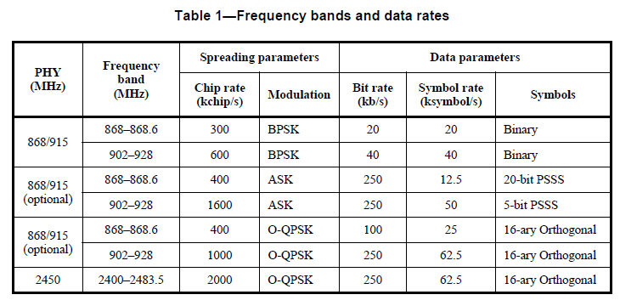
IEEE 802.15.4 MAC
Superframe
  Symbol
    PHY계층에 따라 달라지는 Bit의 mapping 단위
    Ex) PHY 2450MHz - Bit rate / Symbol rate = 4

Slide 16
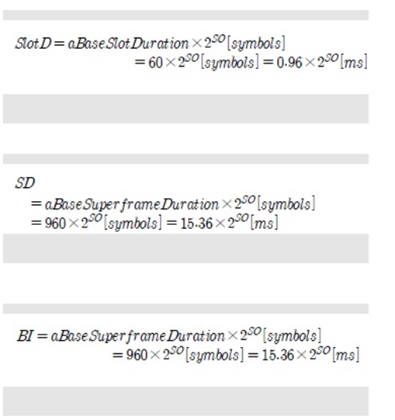


IEEE 802.15.4 MAC
Superframe – SlotD 길이 계산
1 symbol = 4bit / bit rate = 250 kbps = 250000 bit
aBaseSlotDuration (A) = 60 symbols
aNumSuperframe (B) = 16
식 :
Why?
  SlotD = aBaseSlotDuration * $2^{SO}$symbols
  = 60 sym * $2^{SO}$symbols
  = 60 sym * 4 bit / 250 kbps = 0.96 ms
Q. 60* $2^{SO}$ sym = X ms?
→ 240* $2^{SO}$bits = X ms?
→ 240* $2^{SO}$/250*10³ = X ms
→ 250*10³ : 1 = 240* $2^{SO}$ : X
→ X = 0.96
→ 0.96 ms

Slide 17
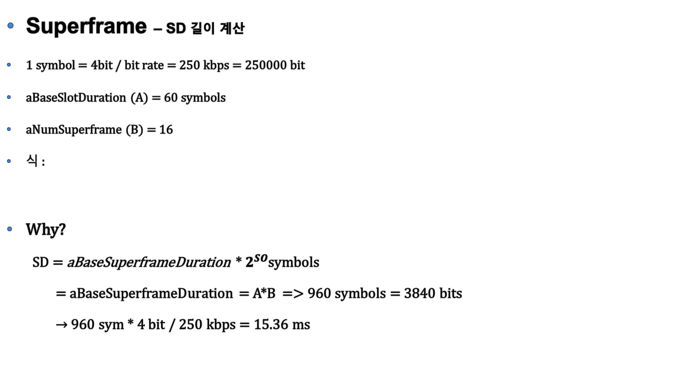
IEEE 802.15.4 MAC
Superframe – SD 길이 계산
1 symbol = 4bit / bit rate = 250 kbps = 250000 bit
aBaseSlotDuration (A) = 60 symbols
aNumSuperframe (B) = 16
식 :
Why?
  SD = aBaseSuperframeDuration *${ 2}^{SO}$symbols
  = aBaseSuperframeDuration = A*B => 960 symbols = 3840 bits
  → 960 sym * 4 bit / 250 kbps = 15.36 ms

Slide 18
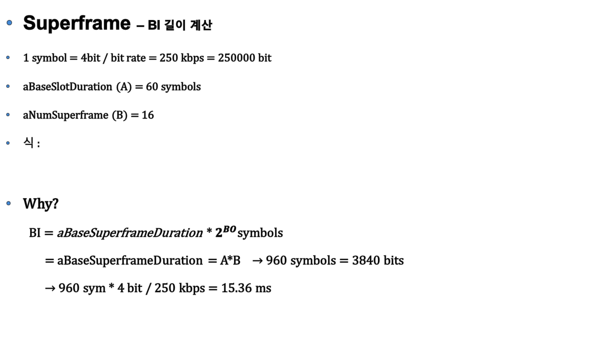
IEEE 802.15.4 MAC
Superframe – BI 길이 계산
1 symbol = 4bit / bit rate = 250 kbps = 250000 bit
aBaseSlotDuration (A) = 60 symbols
aNumSuperframe (B) = 16
식 :
Why?
  BI = aBaseSuperframeDuration * $2^{BO}$symbols
  = aBaseSuperframeDuration = A*B → 960 symbols = 3840 bits
  → 960 sym * 4 bit / 250 kbps = 15.36 ms

Slide 19
Future Work
IEEE 802.15.4 Study
  부족한 부분 보충
  CSMA-CA in IEEE 802.15.4
  Markov chain model of IEEE 802.15.4

